Slide 1
《基于机器视觉的鱼类摄食行为模型研究》定稿讨论
张佳林
2020/04/07

Slide 2
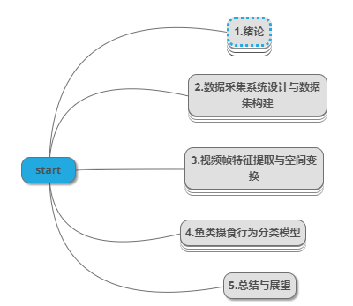
总览
p1~p9
（总57页）：
论文本文包括五个章节
p10~p23
p24~p38
p39~p54
p54~p57

Slide 3
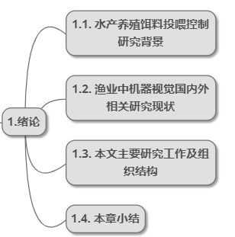
1.绪论
介绍本论文研究背景与意义
介绍鱼类摄食行为模型国内
外相关研究现状
课题组研究历史
论文主要研究工作及论文结构组织
小结

Slide 4
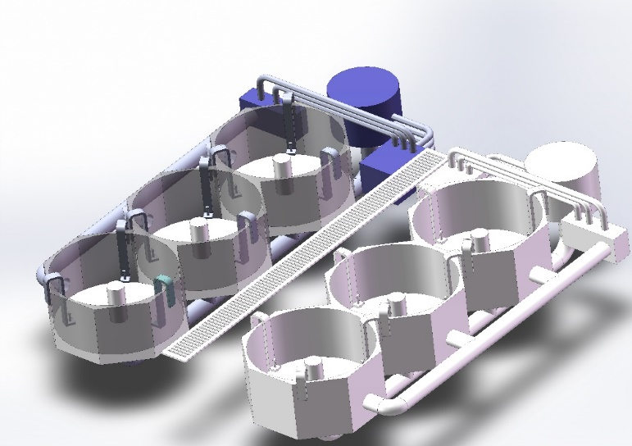
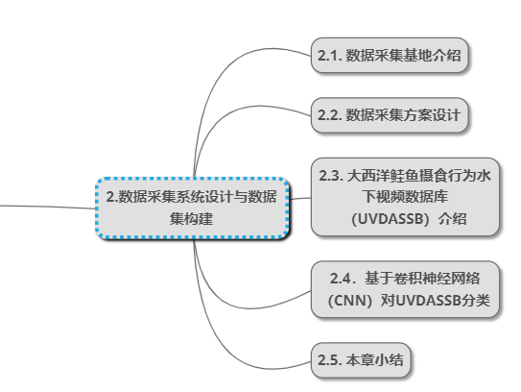
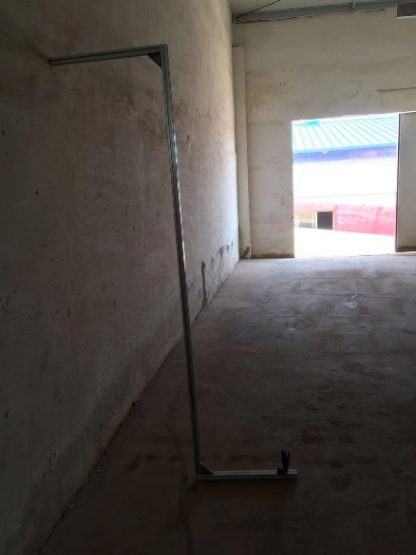
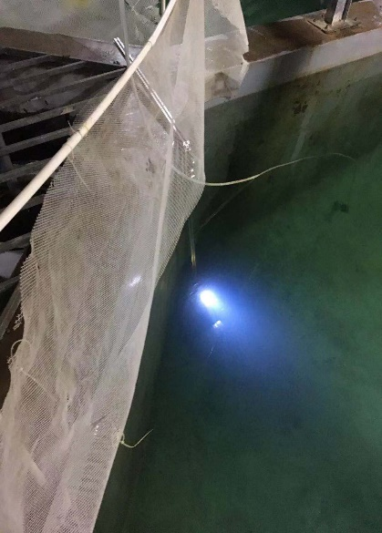
2. 数据采集系统设计与数据集构建1

Slide 5
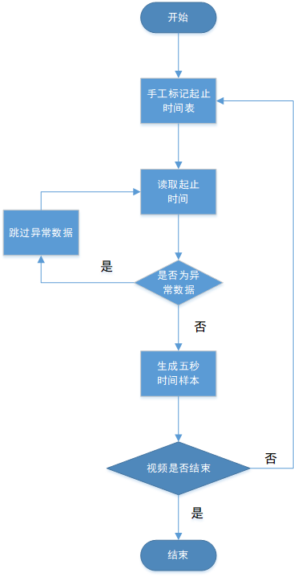
2. 数据采集系统设计与数据集构建2
数据集标注系统 | 数据集特征分析
 | 直方图
 | 图像熵
 | 灰度均值

Slide 6
2. 数据采集系统设计与数据集构建3

Slide 7
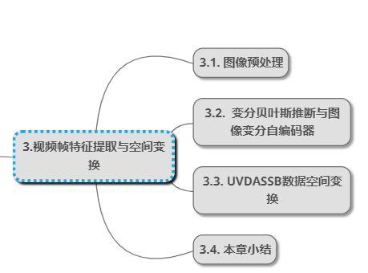
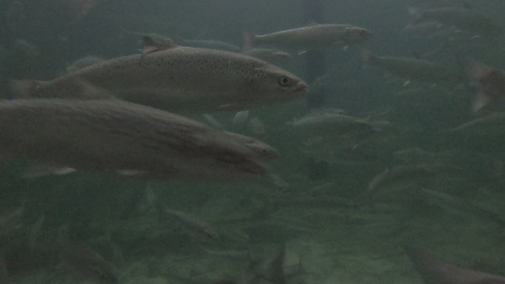
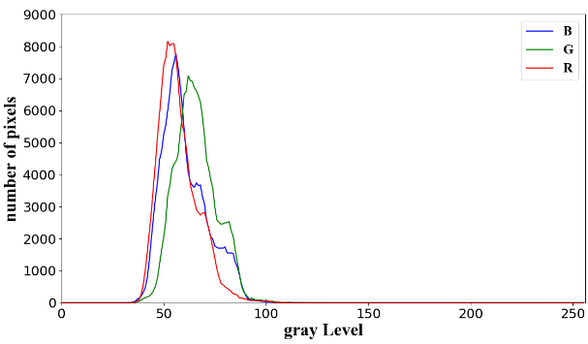
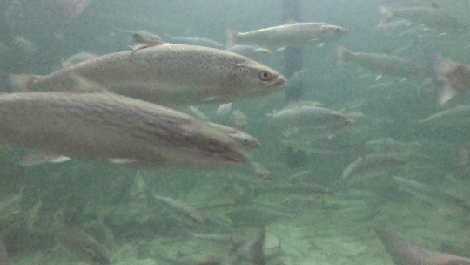
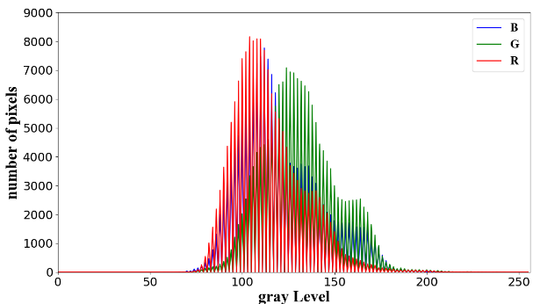
3.视频帧特征提取与空间变换1

Slide 8
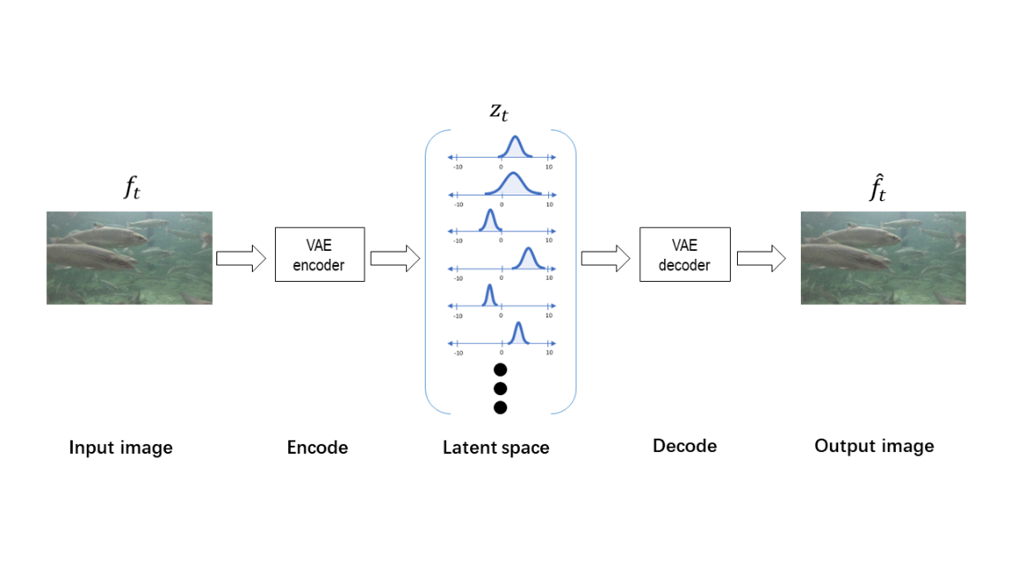






3.视频帧特征提取与空间变换2
$${KL}_{1}$$
$${KL}_{2}$$
调整$q(z|x)$
$$\log{p\left(x\right)}$$
$${ELOB}_{1}$$
$${ELOB}_{2}$$

Slide 9
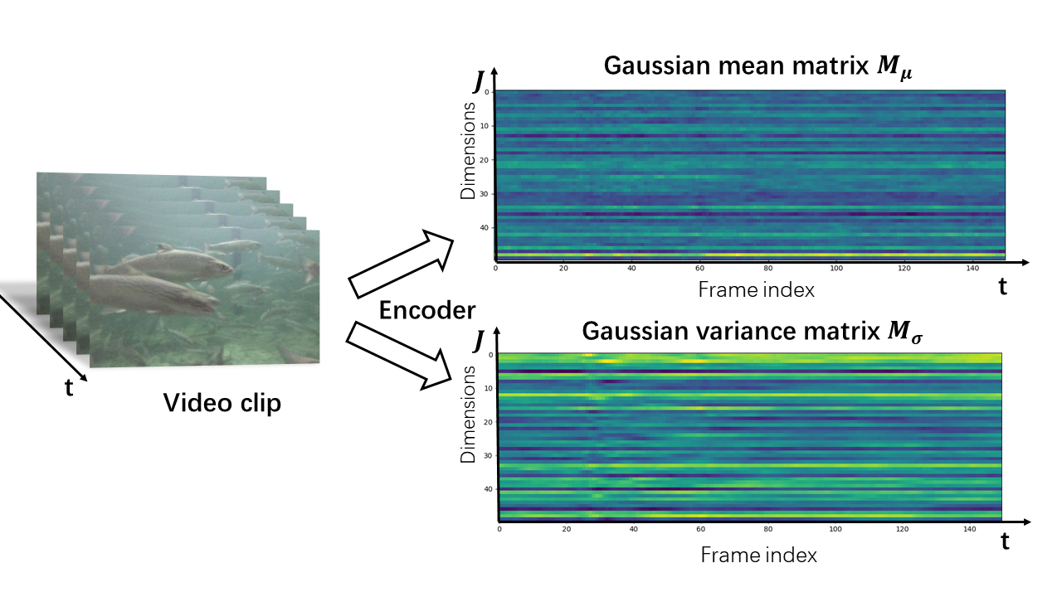
3.视频帧特征提取与空间变换3

Slide 10
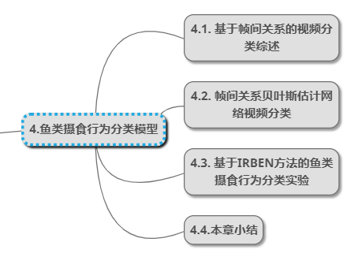
4.鱼类摄食行为分类模型1
帧差法
光流法
深度学习方法
混合动态纹理方法

Slide 11
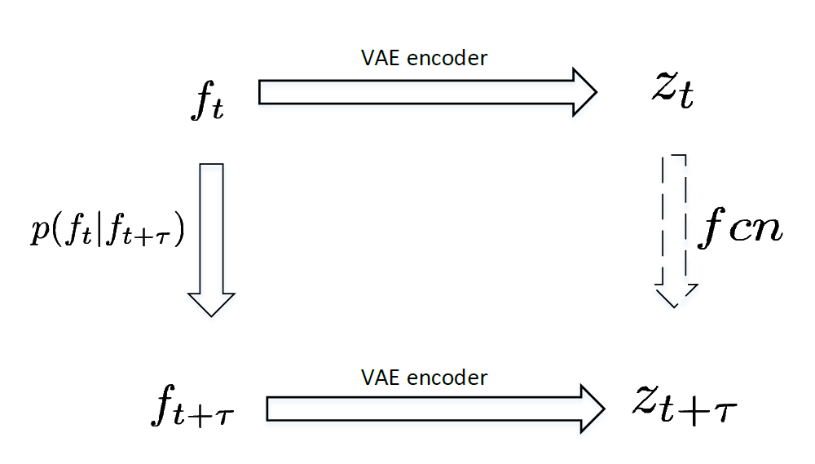
4.鱼类摄食行为分类模型2

Slide 12
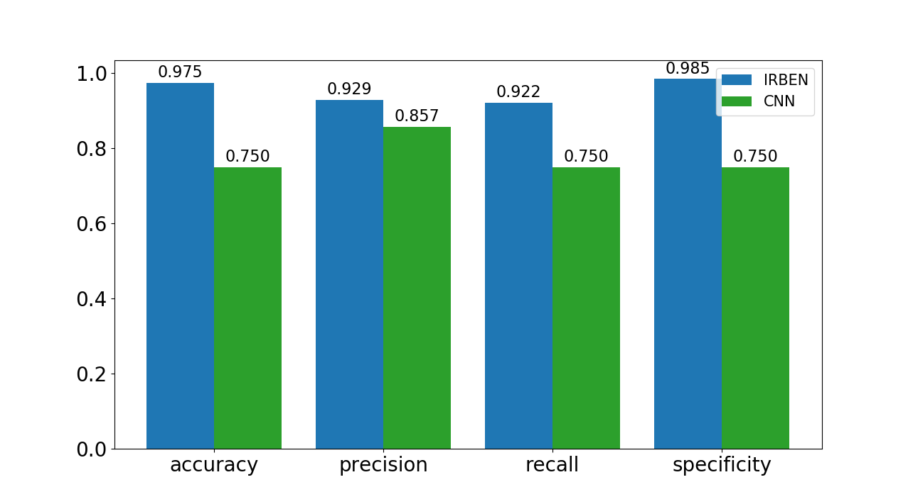
4.鱼类摄食行为分类模型3

Slide 13
5.总结与展望
总结：
设计数据采集系统并构建数据集UVDASSB
提出一种视频分类方法IRBEN
发展：
进一步细化UVDASSB的数据标注，目前仅做了摄食和未摄食标注
IRBEN方法改进，目前仅针对二分类问题，将该方法扩展为在多类别下的视频分类将是一个很有趣而又具有挑战的问题。

Slide 14
感谢聆听！

Slide 15
水下鱼群摄食行为监控模块
中心
监控显示与数据处理
传输视频
反馈控制
自动投饵机
数据传输
多参数水质传感器

Slide 16


